Slide 1



第 11 章
Numpy 入门与实践
Python 数据处理（基础篇）

Slide 2
01
数组对象-ndarray
主要内容
02
索引和切片
CONTENTS
03
Numpy中通用函数
04
数组运算

Slide 3
数据分析步骤
‌明确分析目标‌：首先，需要明确数据分析的目标，这通常取决于业务需求，例如了解用户行为、预测销售趋势、或发现潜在问题。明确的目标有助于定义分析范围并指导后续的每一步工作。‌
数据收集‌：收集相关数据，数据来源可以是内部的报表和数据库，也可以是外部的网页爬虫、调查问卷等。收集到的数据应涵盖所有可能影响分析结果的因素，并确保数据的质量和完整性。
数据清洗与预处理‌：对收集到的数据进行清洗和预处理，包括删除重复数据、填补缺失值、处理异常值，以及数据标准化和转换。良好的数据清洗可以显著提高后续分析的准确性。
‌探索性数据分析（‌EDA）‌：通过统计和图形化方法初步了解数据特征，使用箱线图、‌散点图、直方图等工具对数据进行可视化，揭示其分布、模式和潜在关系。
‌模型选择与构建‌：根据分析目标和数据特性，选择合适的统计模型或机器学习算法。例如，‌回归分析适合预测连续变量，分类模型用于分类任务，聚类分析则可发现数据的自然分组。模型选择后，使用数据进行训练，并进行优化以提高模型性能。
‌模型评估与优化‌：使用‌交叉验证、‌A/B测试等方法评估模型的性能，分析其在训练集和测试集上的表现，并进行必要的优化以提高模型的泛化能力。
‌结果呈现与决策支持‌：将分析结果以图表、表格等形式展示，并撰写详细的分析报告。报告应包含关键发现和建议，帮助决策者理解数据背后的含义，并做出更明智的决策。

Slide 4
数据分析工具
明确分析目标‌：与相关人员沟通，确保完全理解需求。‌
‌数据收集‌：使用数据库查询语言（如SQL）从多个渠道收集数据。
‌数据清洗与预处理‌：使用Excel、Pandas等工具进行数据清洗和预处理。
‌探索性数据分析（EDA）‌：使用Python的Pandas、Matplotlib等库进行数据可视化。
‌模型选择与构建‌：使用Python的Scikit-learn库进行模型选择与构建。
‌模型评估与优化‌：使用交叉验证等方法评估模型性能，并进行优化。
‌结果呈现与决策支持‌：使用Excel、PPT等工具制作报告，并使用Power BI、Tableau等专业工具进行数据可视化。

Slide 5
01
数组对象-ndarray

Slide 6
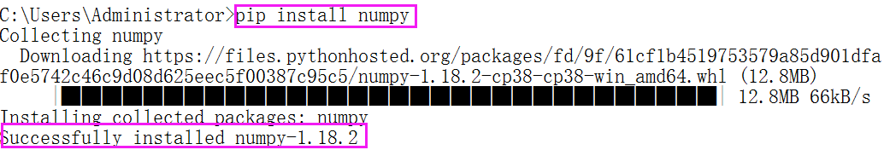
Numpy入门与实践
Numpy 介绍
NumPy（Numerical Python）是高性能科学计算和数据分析的基础包。它极大的简化了多维数组的操纵和处理，大部分数据处理软件包都依赖于Numpy。例如pandas、matplotlib、scikit-learn等都是基于 Numpy 的。
NumPy 提供了对数组和矩阵进行快速运算的标准数学函数；
NumPy 提供了很多矢量运算的接口，比手动用循环实现速度要快很多；
NumPy 开放源代码，由许多协作者共同维护开发。
Python标准库中默认不包含 Numpy，推荐两种安装方式：
  使用Anaconda软件，简化包的管理，自带Numpy、matplotlib等数据处理包；
  使用pip命令安装：pip install numpy

Slide 7
Anaconda介绍
Anaconda 是一个开源的Python发行版本，其包含了Conda、Python等180多个科学包及其依赖项，它是专门为了方便使用 Python 进行数据科学研究而建立的一组软件包，涵盖了数据科学领域常见的 Python 库，并且自带了专门用来解决软件环境依赖问题的 conda 包管理系统，可以使用它创建虚拟环境，以便更轻松地处理多个项目，此外还提供了包管理与环境管理的功能，可以很方便地解决多版本python并存、切换以及各种第三方包安装的问题

Slide 8
Anaconda和Python环境区别
1、anaconda是包含python的。安装了anaconda后就不用再安装python了。
2、由于python3不兼容python2，那在装了python3环境的电脑上跑python2怎么办呢？也不能每次跑的时候都重新配一下环境变量吧？（也可以但是不觉得麻烦吗？）所以anaconda就诞生了。它可以将每个开发的程序选用不同的环境，而且开发好的程序所需要的环境（就是第三方包）独立的打包成来，这样再在另一台电脑上跑该程序时就不用再单独下载包了。也就是它有专门用来解决软件环境依赖问题的 conda 包管理系统，解决python版本及依赖包版本的问题，方便管理。
3、python自身缺少numpy、matplotlib、scipy、scikit-learn....等一系列包，需要安装pip来导入这些包才能进行相应运算。而Anaconda包含了之前python环境常用但需要额外pip安装的包，因此Anaconda无需再去额外安装这些包，当然安装Anaconda后有的其他专用领域的依赖包还是需要pip或者conda来下载并管理的，比如深度学习的TensorFlow、pyrtorch等环境。

Slide 9
Numpy的数组对象-ndarray
NumPy 最重要的一个特点是其 N 维数组对象 ndarray，它是用于存放同类型元素的多维数组，ndarray 中的每个元素在内存中占有相同大小的区域。创建ndarray对象时，可以通过dtype指定数据类型，如果没有指定，则会根据元素内容自动确定。ndarray的创建方法如下：
方法名称 | 说明
np.array(array_like) | 将传递的序列类型数据（如list、tuple、ndarray等）转换为ndarray, 返回一个新的ndarray对象
np.asarray(array_like) | 将传递的序列类型数据（list、tuple等）转换为ndarray，返回一个新的ndarray对象，但当传递ndarray时，则不会生成新的对象
np.arange(start,stop,step) | 根据传递的参数，返回等间隔的数据组成的ndarray，与range()方法类似，但这里步长可以是小数

Slide 10
Numpy的数组对象-ndarray
方法名称 | 说明
np.empty(shape) | 用于创建指定形状的空数组，数组元素为随机值
np.zeros(shape) np.zeros_like(ndarray对象) | 用于创建指定形状的数组，数组元素都为0 创建一个形状与ndarray对象相同，元素都为0的数组
np.ones(shape) np.ones_like(ndarray对象) | 用于创建指定形状的数组，数组元素都为1 创建一个形状与ndarray对象相同，元素都为1的数组
np.full(形状，值) | 创建指定形状的数组，数组中所有元素相同，为指定值
np.linspace(start, stop, num) | 创建等差数组，指定开始、结束以及元素个数，程序自动计算，num默认为50
np.logspace(start, stop, num) | 创建等比数组，指定开始、结束以及元素个数，程序自动计算，num默认为50
np.eye(n, m) | 创建 n*m 的单位矩阵，对角线为1，其余为0
np.identity(n) | 创建 n*n 的单位方阵，对角线为1，其余为0

Slide 11
Numpy的数组对象-ndarray
import numpy as np
a = np.array([1, 3, 6, 4, 9])
b = np.array([[1, 4, 8, 10],
[2, 6, 9, 10]])
c = np.array(a)
d = np.asarray(a)
print(a)
print(b)
print(c)
print(d)
print(id(a) == id(c))
print(id(a) == id(d))
import numpy as np
a = np.arange(10)
b = np.arange(1, 10, 0.5)
c = np.linspace(1, 10, num=20)
d = np.linspace(1, 10)
e = np.logspace(1, 10, num=20)
print(a)
print(b)
print(c)
print(d)
print(e)
import numpy as np
a = np.empty(10) # 创建10个元素的空数组
b = np.ones(10) # 创建10个元素全为1的一维数组
c = np.ones([3, 3]) # 创建元素全为1的 3*3 矩阵
d = np.zeros(10) # 创建10个元素全为0的一维数组
e = np.identity(3) # 创建 3*3 的单位方阵
f = np.eye(3, 4) # 创建 3*4 的单位矩阵
print(a)
print(b)
print(c)
print(d)
print(e)
print(f)
注意：指定数组形状时，只能是整数如8、12等，或整数序列如[3, 5]、(4, 6)等。

Slide 12
ndarray对象的属性
ndarray的属性 | 说明
shape | 返回一个元组，表示数组各个维度的长度，元组的长度为数组的维度（与ndim相同），元组的每个元素的值代表了数组每个维度的长度
ndim | ndarray对象的维度
size | ndarray中元素的个数，相当于各个维度长度的乘积
dtype | ndarray中存储的元素的数据类型
itemsize | ndarray中每个元素的字节数
nbytes | ndarray中所有元素所占字节数
a = np.arange(1, 25).reshape((2, 3, 4))
print(a.shape)
print(a.ndim)
print(a.size)
print(a.dtype)
print(a.itemsize)
print(a.nbytes)
(2, 3, 4)
3
24
int32
4
96

Slide 13
ndarray对象的方法
a = np.arange(24)
b = a.reshape(6, 4)
a[8] = 100
print(a)
print(b)
c = b.flatten(order="F")
print(c)
d = c.astype(float)
print(d)
print(b.sum())
print(b.sum(axis=0))
print(b.sum(axis=1))
print(b.cumsum())
print(b.cumsum(axis=0))
print(b.max())
print(b.max(axis=0))
print(b.min())
print(b.min(axis=1))
print(b.mean())
print(b.mean(axis=0))
方法 | 说明
reshape() | 用于将原来数组的数据重新按照维度划分，划分后只是改变数据显示方式，并未重新创建数组，如果指定的维度和数组的元素数目不匹配，将抛出异常
flatten() | 将一个多维数组转换成一维数组形式，可以指定转换的顺序，转化后生成了一个新的数组
astype() | 显式指定数组中元素的类型，将会创建一个新的数组
sum() | 对所有元素求和，指定轴时，按轴求和
cumsum() | 累积求和，指定轴时，按轴累积求和
max() | 对所有元素求最大值，指定轴时，按轴求最大值
min() | 对所有元素求最小值，指定轴时，按轴求最小值
mean() | 对所有元素求平均值，指定轴时，按轴求平均值

Slide 14
02
索引和切片

Slide 15
Numpy入门与实践
索引和切片
ndarray 对象的索引和切片操作，与序列的索引和切片操作类似。索引支持正向索引（从左到右，下标从0开始不断增大）和反向索引（从右到左，下标从-1开始不断减小）。切片操作可通过slice函数，设置start、stop和step参数进行；也可以通过冒号分隔切片参数 start:stop:step 进行。
序列进行切片操作后，会生成一个新的序列，相当于是将相应的元素复制出来组成了一个新的序列。与此不同，ndarray切片结果并不会单独生成一个新的ndarray，访问的仍然是原始的ndarray中的数据，因此对切片结果的修改会影响到原始数据。
a = list(range(10))
b = a[2:5]
b[1] = 100
print(a)
print(b)
a = np.array(range(10))
b = a[2:5]
b[1] = 100
print(a)
print(b)
VS

Slide 16
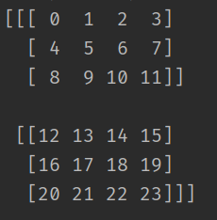
ndarray中索引和切片
import numpy as np
a = np.arange(24).reshape(2, 3, 4)
print(a)
数组a中有0~23的整数，共24个元素，是一个2×3×4的三维数组。我们可以形象地把它看做一个两层楼建筑，每层楼有12个房间，并排列成3行4列。
可以用三维坐标（楼层、行号、列号）来选定任意一个房间，例如： a[1,1,1]
如果只关心房间位置，不关心楼层，不关心部分用冒号替换，例如：a[:,1,1]
如果只关心楼层，不关心房间，则可写成：a[1,:,:]，多个冒号可以用省略号替换，即还可写成：a[1,...]
同时，还可以通过切片，间隔地选定元素，例如：a[1,0,::2]
选取所有位于第二列的房间：a[...,1]
选取所有位于第二行的房间：a[:,1,:] 或 a[:,1]
选取所有位于第二列和最后一列的房间：a[...,[1,-1]]
17
[ 5 17]
[[12 13 14 15]
[16 17 18 19]
[20 21 22 23]]
[12 14]
[[ 1 5 9]
[13 17 21]]
[[[ 1 3]
[ 5 7]
[ 9 11]]
[[13 15]
[17 19]
[21 23]]]
所有维度下标从0开始，维度之间用逗号隔开。
[[ 4 5 6 7]
[16 17 18 19]]

Slide 17


ndarray中的高级索引
除了之前看到的用整数索引和切片外，ndarray还支持整数数组索引、布尔索引及花式索引。
继续以用上面的例子做说明：
如果用户想同时访问第1层第2行第2列、第1层第3行第1列以及第2层第1行第1列、第2层第3行第2列的房间，可以使用整数数组索引，分别用序列表示层的序号、行的序号、列的序号，则可写成：a[[0,0,1,1],[1,2,0,2],
[1,0,0,1]] 。这里每部分索引都是一个整数数组。
布尔索引通过布尔运算来获取符合指定条件的元素的数组，例如获取所有能被3整除的元素，则可写成：a[a % 3 == 0]，当有多个条件时，使用布尔运算符&（与）、|（或）即可，Python中的 and、or 在布尔索引中无效。例如获取所有能被3整除或尾数为3的元素，则可写成：a[(a % 3 == 0) | (a % 10 == 3)]。

Slide 18
Numpy入门与实践
ndarray中的高级索引
花式索引根据索引数组的值作为目标数组的某个轴的下标来取值。对于使用一维整型数组作为索引，如果目标是一维数组，那么索引的结果就是对应位置的元素；如果目标是二维数组，那么就是对应下标的行。
a = np.arange(24)
print(a[[5, 2, 1]])
a = np.arange(24).reshape(6, 4)
print(a[[5, 2, 1]])
VS
如果需要获取某些行某些列的数据，这些行和列之间没有规律时，可使用np.ix_方法，用法为： a[np.ix_([行序],[列序])]。
a = np.arange(24).reshape(6, 4)
print(a[[5, 2, 1], [1, 3, 2]])
a = np.arange(24).reshape(6, 4)
print(a[np.ix_([5, 2, 1], [1, 3, 2])])
VS

Slide 19
03
Numpy中通用函数

Slide 20
Numpy中的数学函数
Numpy中提供了一些对ndarray中的数据执行元素级运算的函数，不需要用户自己写循环。
方法 | 说明
np.abs()、np.fabs() | 计算整数、浮点数的绝对值
np.sqrt() | 计算各元素的平方根
np.square() | 计算各元素的平方
np.exp() | 计算各元素的指数ex
np.log()、np.log10()、np.log2() | 计算各元素的自然对数、底数为10的对数、底数为2的对数
np.sign() | 计算各元素的符号，1（正数）、0（零）、-1（负数）
np.ceil()、np.floor()、np.rint() | 对各元素分别向上取整、向下取整、四舍五入
np.modf() | 将各元素的小数部分和整数部分以两个独立的数组返回
np.cos()、np.sin()、np.tan() | 对各元素求对应的三角函数
np.add()、np.subtract()、np.multiply() | 对两个数组的各元素执行加法、减法、乘法等操作
注意：这里的np表示的是numpy

Slide 21
Numpy生成随机数
numpy.random 模块对Python内置的random进行了补充，增加了一些用于高效生成多种概率分布的样本值的函数。常见的方法如下：
方法 | 说明
np.random.rand(4, 5) | 随机生成4行5列数组，每个元素都是[0,1)之间的小数
np.random.randint(a,b,(3,4)) | 随机生成3行4列数组，每个元素都是[a,b)之间的整数
np.random.randn(4,5) | 随机生成4行5列数组，元素的值符合标准正态分布
np.random.shuffle(数组) | 随机打乱数组的顺序
np.random.uniform(a, b, 15) | 均匀分布，随机生成15个在[a，b)之间的小数
np.random.choice(一维数组，size=（3,4）) | 随机从一维数组中抽取指定数量的元素
np.random.binomial() | 随机生成符合二项分布的样本
np.random.normal() | 随机生成符合正态分布的样本
np.random.beta() | 随机生成符合Beta分布的样本
np.random.gamma() | 随机生成符合Gamma分布的样本

Slide 22
Numpy中的统计方法
方法 | 说明
np.sum() | 对数组中元素进行求和，空数组的和为0
np.mean()、np.median() | 获取一组数据的平均数、中位数，空数组的平均值为NaN
np.std()、np.var() | 获取一组数据的标准差和方差
np.min()、np.max() | 获取最大值和最小值，可以指定轴
np.argmin()、np.argmax() | 获取最大、最小元素的索引
np.cumsum() | 对数组中元素累积求和，可指定轴
np.cumprod() | 对数组中元素累积求积，可指定轴
np.ptp() | 计算一组数中最大值与最小值的差，可指定轴
np.unique() | 删除数组中的重复数据，并对数据进行排序
np.nonzero() | 返回数组中非零元素的索引

Slide 23
Numpy其他常用方法
方法 | 说明
np.tile() | 将数组的数据按照行列复制扩展
np.repeat() | 将数组中的每个元素重复若干次
np.savetxt() | 将数据保存到txt文件中去
np.loadtxt() | 从文件中加载数据
np.genfromtxt() | 根据文件内容中生成数据，可以指定缺失值的处理等
np.any() | 如果数组中存在一个为True的元素（或者能转为True的元素），则返回True
np.all() | 如果数组中所有元素都为True（或者能转为True的元素），则返回True
np.where(条件, x, y) | 如果条件为True，对应值为x，否则对应值为y
np.sort() | 对数组进行排序，返回一个新的排好序的数组，原数组不变
np.argsort() | 返回的是数组值从小到大排序后元素对应的索引值
np.mat() | 将一个数组转换成矩阵
np.transpose() | 数组行列转置，只是改变元素访问顺序，并未生成新的数组

Slide 24
04
数组运算

Slide 25
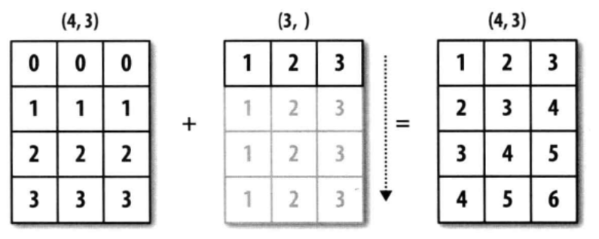
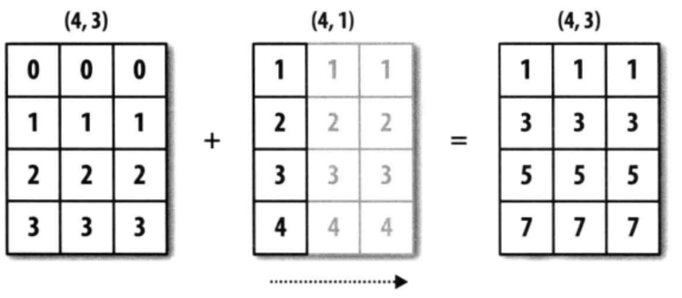
Numpy的广播机制
numpy 中两个数组的相加、相减以及相乘都是对应元素之间的操作。当两个数组的形状不相同时，可以通过扩展数组的方法来实现相加、相减、相乘等操作，这种机制叫做广播。
广播的原则：如果两个数组的后缘维度（trailing dimension，即从末尾开始算起的维度）的轴长度相符，或其中的一方的长度为1，则认为它们是广播兼容的。广播会在缺失或长度为1的维度上进行。

Slide 26


数组间运算举例
形状相同的数组间运算
形状不同的数组间运算
数组和标量间运算
import numpy as np
a = np.random.randint(1, 10, (2, 3))
b = np.random.randint(2, 8, (2, 3))
print(a)
print(b)
print(a+b)
print(a-b)
print(a*b)
import numpy as np
a = np.random.randint(1, 10, (2, 3))
b = np.random.randint(2, 8, (2, 1))
print(a)
print(b)
print(a+b)
print(a-b)
print(a*b)
import numpy as np
a = np.random.randint(1, 10, (2, 3))
b = 5
print(a)
print(a+b)
print(a-b)
print(a*b)
print(a/b)
对数组中的切片进行赋值时，也会根据广播机制，将值传到相应的位置上。这一点和Python中的序列有所不同。
a = np.arange(10).reshape(2, 5)
a[:, 1:3] = 15
print(a)
a[:, 1:3] = [15, 18]
print(a)

Slide 27
数组间的集合运算
np.intersect1d(a,b): 交集，结果为同时在a和b中的元素组成的数组；
np.setdiff1d(a,b): 差集，结果为在a中不在b中的元素组成的数组；
np.union1d(a,b): 并集，结果为在a或b中的元素组成的数组；
np.setxor1d(a,b): 异或集，结果为在a或b中，但不同时在a和b中的元素组成的数组；
np.in1d(a,b): 判断a中的元素是否在b中，结果为布尔类型数组；
a = np.array([5, 4, 2, 5, 7, 8])
b = np.array([3, 6, 4, 8, 9, 4, 1])
print(np.intersect1d(a, b)) # a 和 b 的交集
print(np.setdiff1d(a, b)) # 差集，在a中不在b中的元素
print(np.setdiff1d(b, a)) # 差集，在b中不在a中的元素
print(np.union1d(a, b)) # a和b的并集
print(np.setxor1d(a, b)) # 异或集
print(np.in1d(a, b)) # 判断a中的元素是否在b中
print(np.in1d(b, a)) # 判断b中的元素是否在a中
[4 8]
[2 5 7]
[1 3 6 9]
[1 2 3 4 5 6 7 8 9]
[1 2 3 5 6 7 9]
[False True False False False True]
[False False True True False True False]

Slide 28
import numpy as np
a = np.array([
[2, 3, 4],
[5, 6, 7]
])
b = np.array([
[9, 8, 7],
[6, 4, 2],
[2, 5, 8]
])
print(np.concatenate((a, b)))
print(np.stack((a, b)))
print(np.hstack((a, b)))
print(np.vstack((a, b)))
数组的连接与分割
数组的连接
np.concatenate((a,b))：沿指定轴连接两个或多个数组，要求指定轴上的元素个数相同;
np.stack ((a,b))：沿新轴连接数组序列，数组a和b形状必须相同
np.hstack ((a,b))：通过水平堆叠来生成数组；
np.vstack ((a,b))：通过垂直堆叠来生成数组。
数组分割
np.split()：沿特定的轴将数组分割为子数组，如果是整数，就用该数平均切分，如果是数组，为沿轴对应位置切分（左开右闭）；
np.hsplit()：用于水平分割数组，通过指定要返回的相同形状的数组数量来拆分原数组
np.vsplit()：沿着垂直轴分割，其分割方式与hsplit用法相同
import numpy as np
a = np.arange(48).reshape((6, 8))
print(a)
print(np.split(a, 3))
print(np.split(a, [1, 3, 5]))
print(np.hsplit(a, [1, 3, 5]))
print(np.vsplit(a, [1, 3, 5]))

Slide 29
本 章 小 结
数组对象-ndarray：数组的创建（array、asarray、arange、ones、empty、zeros、等差数组、等比数组等）、数组的属性（形状、维度、类型、个数、所占空间等）、 数组的方法（改变形状、转为一维数组、求和、求最大/小值、指定类型等）；
索引和切片：普通索引和切片（针对单个维度进行设置，维度之间用逗号隔开）、整数数组索引（访问无规律的多个元素、用整数数组指定维度下标）、布尔索引（获取符合逻辑关系的元素） 、花式索引（获取特定顺序行和特定顺序列的数据）；
通用函数：数学函数、生成随机数（随机整数、正态分布、二项分布等）、统计函数（方差和标准差、平均数和中位数、最大最小值） 、其他常用方法（排序、重复、保存等)
数组运算：广播机制、数组集合运算、 数组分割和合并等。

Slide 30
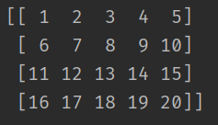
课后练习题
已知 a 为 4 行 5 列 的二维数组，内容如下所示，请回答以下问题：
a[2, 3]、a[2]、a[2][3] 、a[2][:3]、a[:][:3] 、a[:, :3]各自表示什么含义？
如果只想获取 第2行 和 第4行 数据，如何表示？
如果只想获取 第3列 和 第5列 数据，如何表示？
如果想获取大于 10 且 能被 3 整除的数据，如何表示？
如何通过一个表达式获取第3行第4列、第2行第5列、第4行第1列数据？
将该数组垂直平均分割成2个子数组
将该数组水平分割为3个子数组：第1列，第2-4列，第5列

Slide 31
THANK YOU!

